Slide 1
Bienvenidos a la
formación de capacitadores en
planificación de la seguridad
del saneamiento
Gestión de riesgos paso a paso para administrar
de forma segura los sistemas de saneamiento

Slide 2
Presentación del capacitador
Nombre y apellido(s)
Fotografía
Profesión
Quién es usted y de dónde viene
Dónde trabaja
Experiencia en PSS
Correo electrónico
Correo electrónico de su entidad
Número de contacto
SESIÓN DE BIENVENIDA

Slide 3
Presentación de los participantes
Háblenos de usted
Nombre
Profesión
Organización
SESIÓN DE BIENVENIDA

Slide 4
Objetivos de nuestro taller
Cuando termine la capacitación
Apreciar el valor de la PSS y los motivos que hacen que esta herramienta sea tan útil para aplicar las Guías para
el saneamiento y la salud de la OMS publicadas en 2018.
Desarrollar cada paso de la metodología
de la planificación de la seguridad del saneamiento.
Determinar futuras áreas para la PSS, las personas
que deberían participar y la mejor manera de prepararse para ella.
Iniciar y mantener un proceso de planificación
de la seguridad del saneamiento en una localidad.
Los participantes adquirirán
las competencias, los conocimientos y los recursos necesarios para:
SESIÓN DE BIENVENIDA

Slide 5
Metodología de la capacitación
Práctica
Aportaciones
Trabajo en grupos
Formarán grupos con las personas que hay en sus mesas.
Todos ustedes elaborarán un proyecto de PSS para una localidad.
Tomarán notas para uso propio en sus cuadernos individuales.
También harán ejercicios en grupos entre los integrantes de cada mesa de trabajo para debatir e intercambiar ideas.
Presentarán sus conclusiones ante todos los participantes.
Al final, su grupo tendrá un proceso de PSS consolidado.
Presentaciones con explicaciones de todos los pasos de la metodología de la PSS.
Ejemplos de su manual de PSS y de las Guías para el saneamiento y la salud de la OMS publicadas en 2018.
Debates plenarios.
SESIÓN DE BIENVENIDA

Slide 6
Programa
Horario | Día 1 | Día 2 | Día 3
9.00-9.15 | Bienvenida al taller y presentación de los participantes | Recapitulación | Recapitulación
9.15-9.30 |  | Paso 2.4: Recopilar información complementaria Paso 2.5: Verificar la descripción del sistema (Ponencia de 45 minutos) (45 minutos de trabajo en grupos) | Módulo 4: Desarrollo e implementación de un plan de mejora incremental (Ponencia de 30 minutos) (60 minutos de trabajo en grupos)
9.30-10.45 | Sesión introductoria (Ponencia de 30 minutos) (15 minutos para la presentación del estudio de caso) (30 minutos de trabajo en grupos)
10.45-11.00 | Pausa para el café
11.00-12.30 | El valor de la PSS (Discusión de 20 minutos) | Paso Identificar los peligros y eventos peligrosos (Ponencia de 30 minutos) (60 minutos de trabajo en grupos) | Módulo 4 (continuación): Desarrollo e implementación de un plan de mejora incremental (30 minutos de trabajo en grupos) Puesta en común de los grupos en sesión plenaria (30 minutos) Módulo 5: Monitoreo de las medidas de control y verificación del desempeño (Ponencia de 30 minutos)
 | Módulo 1: Preparación para la PSS (Ponencia de 30 minutos) (40 minutos de trabajo en grupos)
12.30-13.30 | Pausa para almorzar
13.30-15.00 | Paso 2.1: Mapear el sistema (Ponencia de 25 minutos) Paso 2.2: Caracterizar los flujos del sistema (Ponencia de 5 minutos) (60 minutos de trabajo en grupos para los pasos 1 y 2). | Paso 3.2 Identificar y evaluar las medidas de control existentes (Ponencia de 30 minutos) (30 minutos de trabajo en grupos) Paso 3.3. Evaluar y priorizar los riesgos de exposición (Ponencia de 30 minutos) | Continuación Módulo 5: Monitoreo de las medidas de control y verificación del desempeño (60 minutos de trabajo en grupos) Módulo 6: Desarrollo de programas de apoyo y revisión de planes (Ponencia de 10 minutos) (20 minutos de trabajo en grupos)
15.00-15.15 | Pausa para el café
15.15-16.45 | Paso 2.3: Idenyificar los grupos de exposición (Ponencia de 15 minutos) (45 minutos de trabajo en grupos) Puesta en común de los grupos en sesión plenaria (30 minutos) | Continuación Paso 3.3. Evaluar y priorizar los riesgos de exposición (60 minutos de trabajo en grupos) Puesta en común de los grupos en sesión plenaria (30 minutos) | Sesión plenaria para analizar las oportunidades de la PSS o elaborar hojas de ruta para la PSS (60 minutos) Sesión de clausura (45 minutos para la evaluación y entrega de certificados)
16.45-17.00 | Clausura del día 1 | Clausura del día 2
SESIÓN DE BIENVENIDA

Slide 7




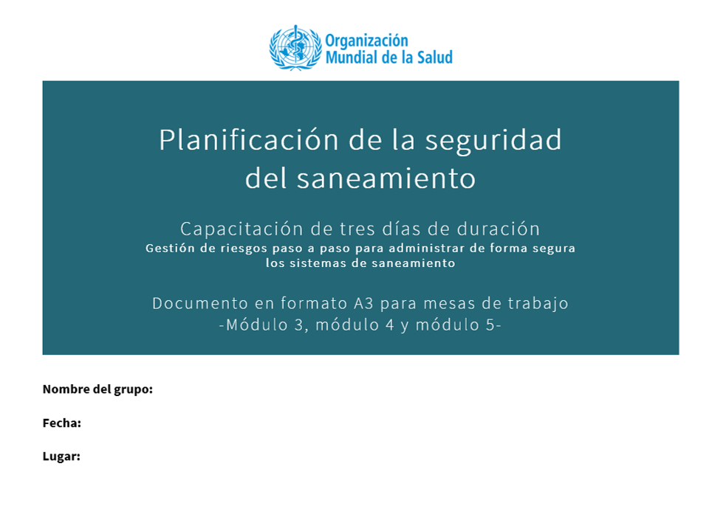

Recursos
Manual de PSS
Ejemplo práctico de PSS
Guías para el saneamiento y la salud de la OMS
Hojas de trabajo
de los participantes
Hojas de trabajo
para los paneles de discusión
Centro de aprendizaje
de la PSS
SESIÓN DE BIENVENIDA

Slide 8
GRACIAS
¡Empecemos!

